Slide 1

Российский университет дружбы народов
Факультет физико-математических и естественных наук
Отчёт по лабораторной работе №7
1032203967
Быстров Глеб
Москва 2023

Slide 2
Цель работы (задание)
Освоение специализированных пакетов Julia для обработки данных.
2

Slide 3
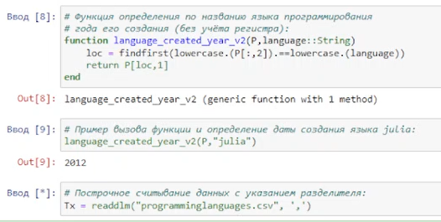
Задачи (метод выполнения)
Считывание данных
3

Slide 4
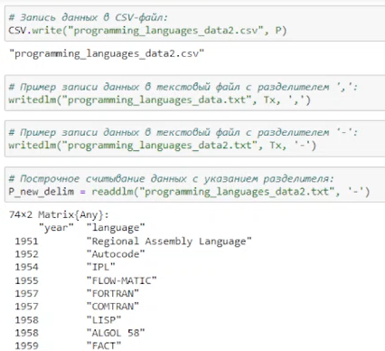
Задачи (метод выполнения)
Запись данных в файл
4

Slide 5
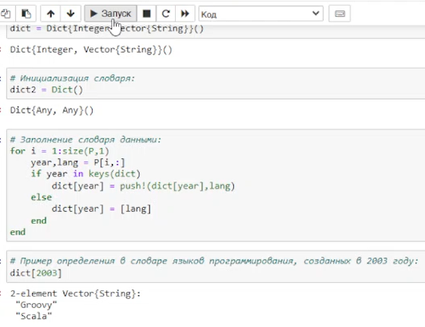
Задачи (метод выполнения)
Словари
5

Slide 6
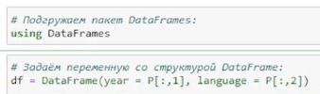
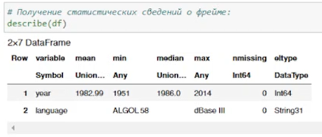
Задачи (метод выполнения)
DataFrames
6

Slide 7
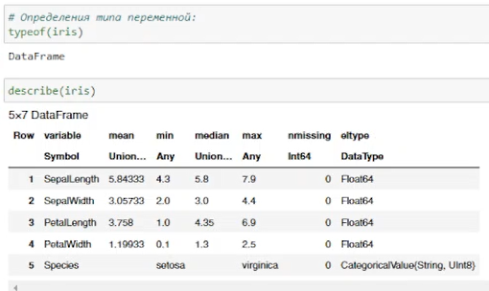
Задачи (метод выполнения)
RDatasets
7

Slide 8
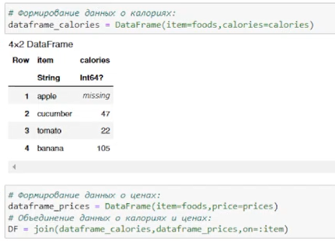
Задачи (метод выполнения)
Работа с переменными отсутствующего типа (Missing Values)
8

Slide 9
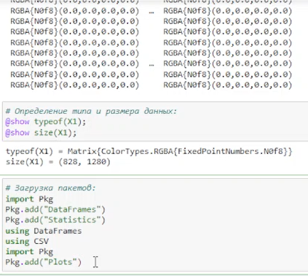
Задачи (метод выполнения)
FileIO
9

Slide 10
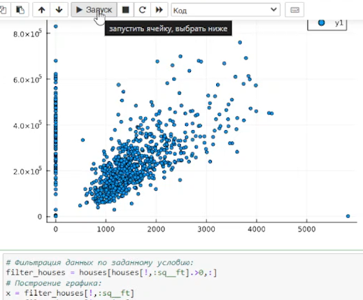
Задачи (метод выполнения)
Кластеризация данных. Метод k-средних
10

Slide 11
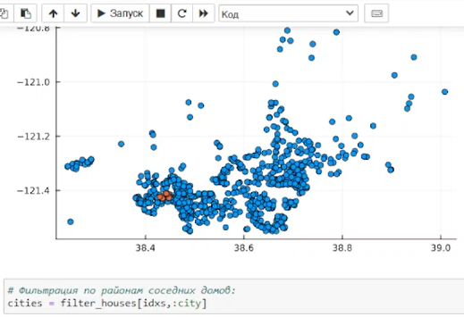
Задачи (метод выполнения)
Кластеризация данных. Метод k ближайших соседей
11

Slide 12
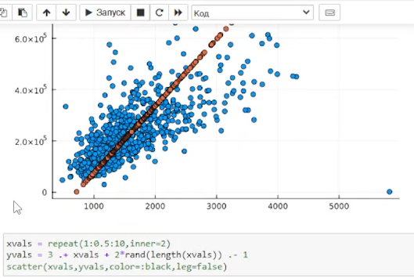
Задачи (метод выполнения)
Обработка данных. Метод главных компонент
12

Slide 13
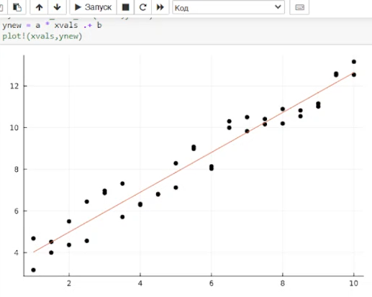
Задачи (метод выполнения)
Обработка данных. Линейная регрессия
13

Slide 14
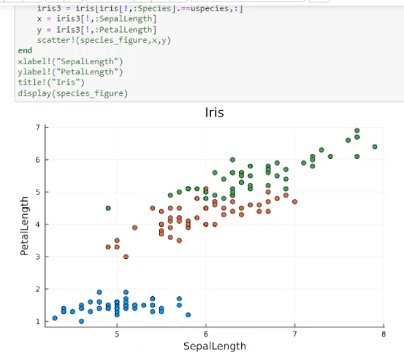
Задачи (метод выполнения)
Задания для самостоятельного выполнения
14

Slide 15
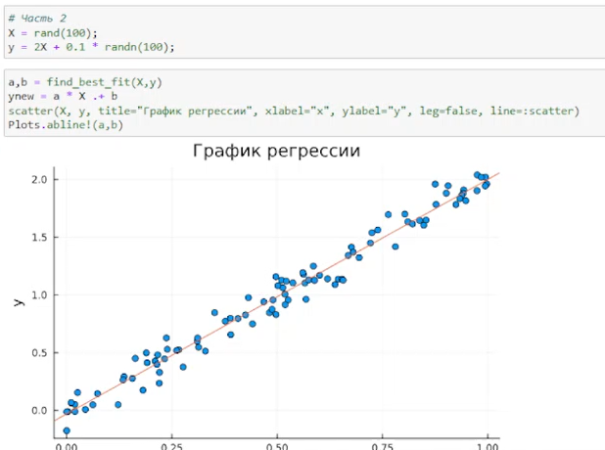
Задачи (метод выполнения)
Задания для самостоятельного выполнения
15

Slide 16
Результаты и их анализ
Успешно удалось освоить специализированные пакеты Julia для обработки данных.
16

Slide 17
Благодарю за внимание

